Slide 1


Advancing Technology for Humanity
AI 기반 보행상태 모니터링 앱 개발 및
편마비 환자에 대한 사용성 검증
SW 개발실
선임매니저 이승희
as of 2025.4.7 I 세이프웨어(주) I SW개발실

Slide 2
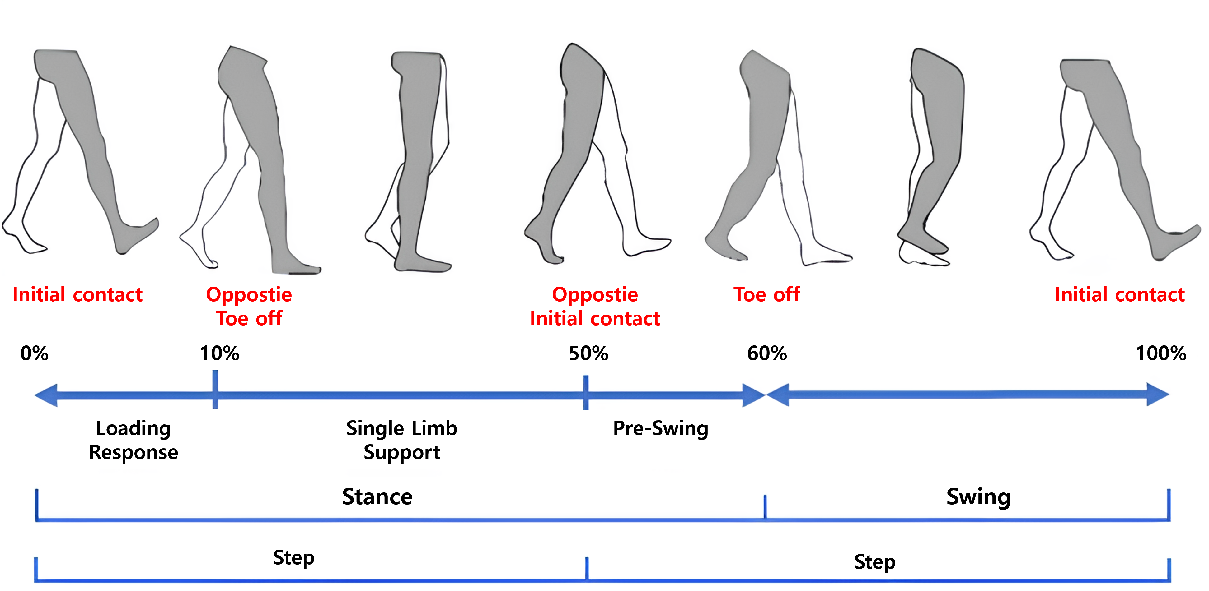
서론
보행의 중요성
보행은 가장 흔한 인간의 신체활동 중 하나로 매우 중요함
시공간 보행 인자를 연산하기 위해서는 4대 보행 이벤트의
검출이 필요함
4대 주요 보행 이벤트 및 보행 인자
- 최초 접지기 (IC : initial Contact)
- 발가락 들림기 (TO : Toe Off)
- 반대측 최초 접지기 (OIC : Opposite Initial Contact)
- 반대측 발가락 들림기 (OTO : Opposite Toe Off)
< 보행 주기 및 시간 보행 인자>
보행 인자 | 설명
Stride length | 활보장: 보행주기 전체의 거리 (단위: cm)
Cadence | 분속수: 분당 걸음 수 (단위: steps/min)
Loading response (LR) | 하중 수용기: 첫 번째로 나타나는 양하지 지지기 (두 발이 지면과 닿아있는 시간) (단위: %)
Single limb support (SLS) | 단하지 지지기: 편측 다리만 지면에 닿아있는 시간 (단위: %)
Pre-swing (PSw) | 전유각기: 두 번째로 나타나는 양하지 지지기 (단위: %)
Symmetry | 대칭성: IC ~ OIC와 OIC~IC의 비율 (단위: %, time)

Slide 3
서론
보행인자 모니터링의 중요성
대한민국의 초고령사회 진입이 매우 빠르게 진행 (고령인구비율: 15.7% (2020년) → 46.4% (2072년)) [1]
65세 이상 독거노인 가구의 비율은 2020년 34.9%에서 2050년 41.1%로 증가될 전망 [2]
활보장과 양하지 지지기의 변화는 노화와 낙상의 위험성이 증가하는 지표로 볼 수 있음 [3, 4]
보행 속력의 급격한 변화는 심혈관 질환 등 심각한 질환과 연관될 수 있음 [5]
보행 인자를 모니터링함으로써 다양한 질병을 예측할 수 있으며, 질병 치료 과정에서의 효과를 확인하는 지표로도 활용할 수 있음 [6]
스마트폰 내장 IMU 센서 기반 보행상태 모니터링 시스템
IMU 센서는 저렴하고 편리하여 이를 사용한 보행분석 시스템을 개발하려는 시도가 다수 존재함
WHO는 모바일 기반 의료행위인 mHealth의 중요한 역할을 강조함 [7]
주머니 위치의 스마트폰 내장 IMU를 활용하기 위해서는 움직임에 대한 잡음 문제를 해결해야 하며
양발의 IC 및 TO를 정확하게 검출해야 하므로, 견고한 알고리즘 개발이 필요함
[1] “장래인구추계: 2022~2072년.” 통계청, 14 December 2023, https://kostat.go.kr/board.es?mid=a10301020600&bid=207&act=view&list_no=428476. Accessed 2 July 2024.
[2] “장래가구추계: 2020~2050년.” 통계청, 31 May 2023, https://kostat.go.kr/board.es?mid=a10301020600&bid=207&act=view&list_no=418919. Accessed 2 July 2024.
[3] Asiri, Faisal Y., et al. "Predictors of functional and gait outcomes for persons poststroke undergoing home-based rehabilitation." Journal of Stroke and Cerebrovascular Diseases 23.7 (2014): 1856-1864.
[4] Casartelli, Nicola C., et al. "Differences in gait characteristics between total hip, knee, and ankle arthroplasty patients: a six-month postoperative comparison." BMC musculoskeletal disorders 14 (2013): 1-8.
[5] Tanaka, Shinya, et al. "Short-term change in gait speed and clinical outcomes in older patients with acute heart failure." Circulation Journal 83.9 (2019): 1860-1867.
[6] Novotna, Klara, et al. "Why patients with multiple sclerosis perceive improvement of gait during treatment with natalizumab?." Journal of Neural Transmission 126 (2019): 731-737.
[7] Who Health Organization, “mHealth Use of appropriate digital technologies for public health” (2017)

Slide 4
서론
연구 목적
주머니 속의 스마트폰을 이용하여 특별한 제약 없이 편하게 4대 보행이벤트(IC, TO, OIC, OTO)를 모두 검출하고자 함
이를 이용하여 보행의 주요인자(분속수, 속력, 활보장, 양/단하지 지지기, 대칭성)를 연산하는 알고리즘을 개발하고자 함
또한 이를 스마트폰 앱에서 구동해서 건강한 성인 및 아급성기 뇌졸중 편마비 환자들을 대상으로 사용성을 평가하고자 함

Slide 5
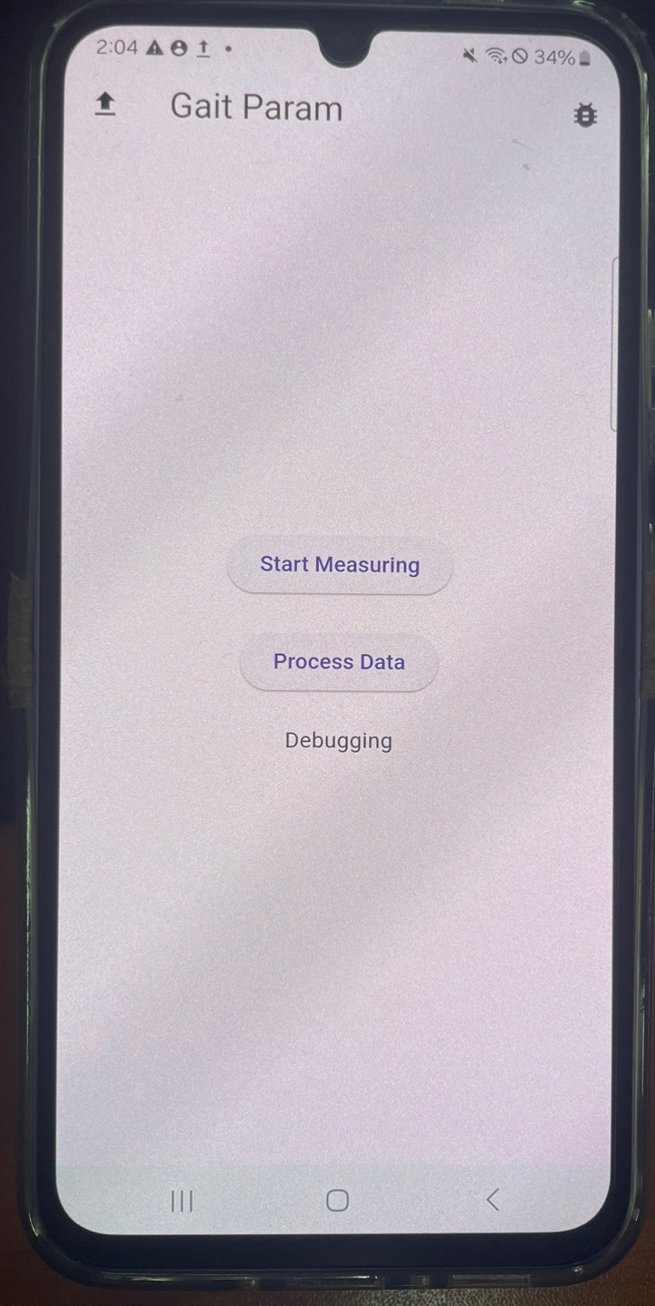
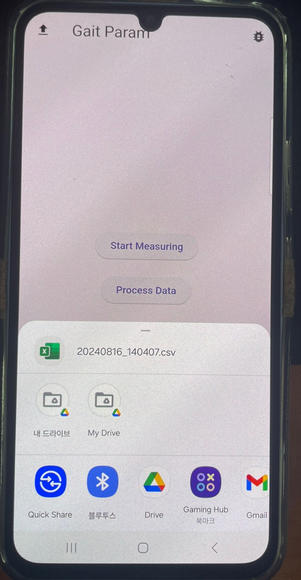
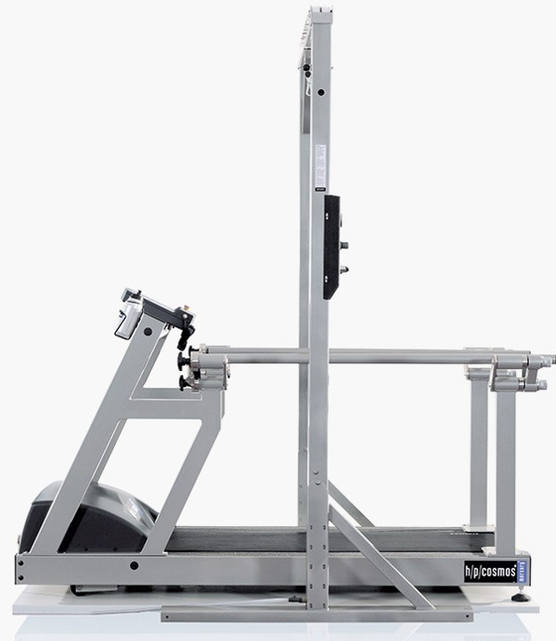
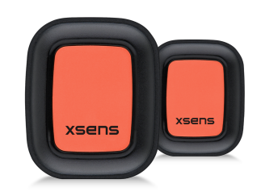
데이터셋
주머니 위치의 관성센서를 활용한 보행 이벤트 검출
관성 센서 (IMU)
  Xsens DOT (Xsens Technologies BV, Netherland, 60Hz) 양측 heel 및 스마트폰 → 레퍼런스 데이터 및 동기화용
  어플리케이션 Gait Param: 스마트폰 내장 IMU 센서 (50Hz) → 본 연구에서 사용한 데이터
  갤럭시 A34 5G 기기 사용 (Samsung, South Korea)
트레드밀
  H/P/Cosmos-Air Walk system (H/P/Cosmos sports and medical gmbh, Germany)
< 트레드밀 >
< Xsens DOT >
< Gait Param >

Slide 6
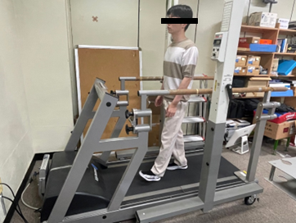
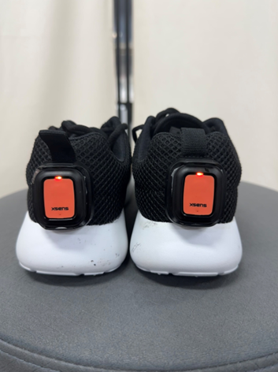
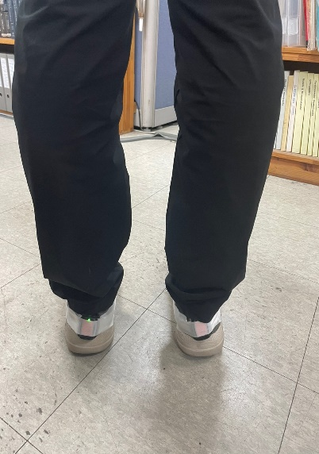
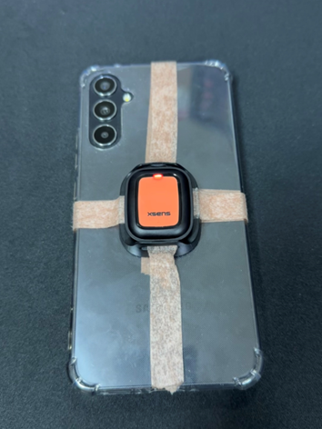
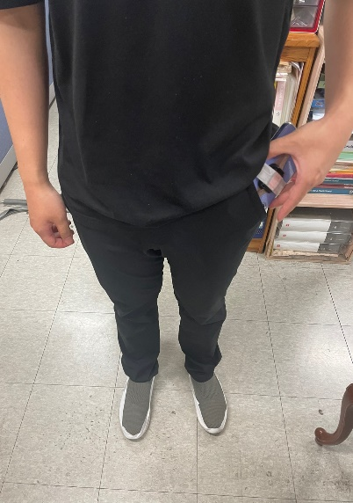
데이터셋
정상 보행 데이터
20명의 보행에 이상이 없는 건강한 피험자 (키: 170.8 ± 7.0 cm, 몸무게: 68.4 ± 14.2 kg, 나이: 23.8 ± 2.0 세)
어플리케이션 Gait Param과 상용 관성센서(Xsens Dot)을 통한 트레드밀 데이터 측정
(3, 4, 5km/h의 속력으로 1분간 5회 측정)
< 트레드밀 실험 예시 >
< 센서 부착 위치: 양측 heel >
레퍼런스 데이터 추출용
< 센서 부착 위치: 스마트폰 뒷면 >
스마트폰과 시간 동기화용

Slide 7
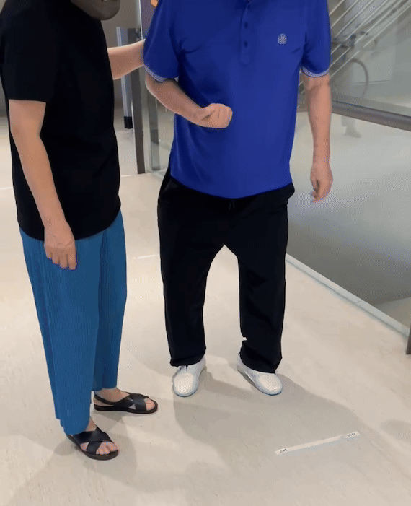
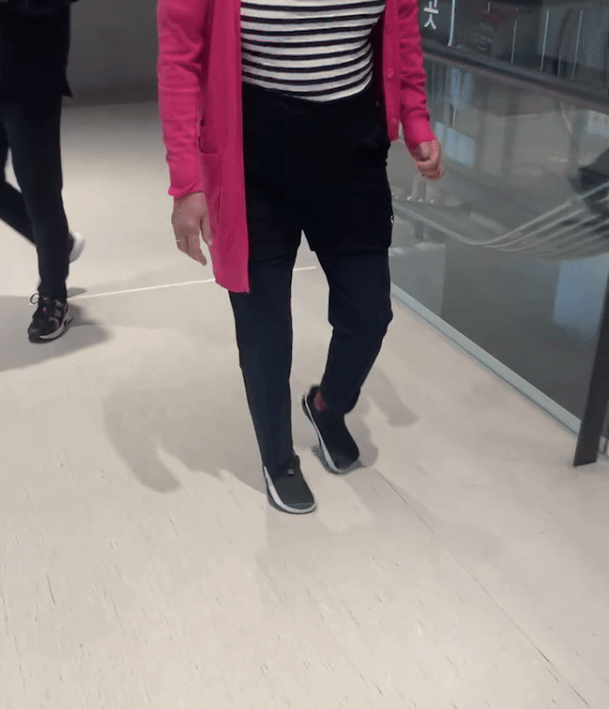
데이터셋
환자 보행 데이터
< 기능적 보행 지수 >
Level | 설명
1 | 보행이 불가능한 경우, 또는 2명 이상의 도움이 필요한 경우
2 | 1인의 지속적인 도움이 필요한 경우
3 | 신체적 접촉 없이 지시 혹은 관찰이 필요한 경우
4 | 실내 환경에서 보행이 가능, 계단이나 경사로에서 도움이 필요한 경우
5 | 독립보행이 가능한 경우
뇌졸중 편마비 환자 15명 보행 실험
(키: 165.1 ± 5.2 cm, 몸무게: 69.1 ± 8.2 kg, 나이: 60.7 ± 13.1 세)
기능적 보행 지수가 level 4 이하인 환자 1명은 분석에서 제외됨
데이터 손실로 총 13명의 데이터 확보
< 뇌졸중 환자 정보 >
피험자 번호 | 키 (cm) | 몸무게 (kg) | 나이 (세) | 성별 | 병명 | 발병시기 (년) | 환측 | 기능적 보행지수
P01 | 165 | 71 | 83 | 남 | 뇌경색증 | 2024 | 우측 | 1
P02 | 161 | 73 | 65 | 여 | 뇌경색증 | 2020 | 좌측 | 5
P03 | 170 | 80 | 58 | 남 | 뇌경색증 | 2015 | 우측 | 5
P04 | 175 | 70 | 53 | 남 | 뇌경색증 | 2022 | 우측 | 5
P05 | 167 | 75 | 56 | 남 | 뇌경색증 | 2021 | 우측 | 5
P06 | 164 | 78 | 68 | 남 | 뇌경색증 | 2024 | 우측 | 5
P07 | 162 | 68 | 76 | 남 | 뇌경색증 | 2023 | 우측 | 5
P08 | 167 | 75 | 61 | 남 | 뇌내출혈 | 2016 | 좌측 | 4
P09 | 173 | 75 | 41 | 남 | 뇌내출혈 | 2005 | 좌측 | 5
P10 | 169 | 70 | 77 | 남 | 뇌경색증 | 2003 | 우측 | 4
P11 | 162 | 62 | 67 | 남 | 뇌경색증 | 2019 | 우측 | 4
P12 | 163 | 65 | 66 | 남 | 뇌경색증 | 2014 | 좌측 | 4
P13 | 164 | 68 | 54 | 여 | 뇌내출혈, 뇌경색증 | 2012 | 우측 | 5
P14 | 156 | 48 | 35 | 여 | 뇌내출혈 | 2000 | 우측 | 5
P15 | 158 | 59 | 51 | 여 | 뇌경색증 | 2015 | 좌측 | 5
평균 | 165.1 | 69.1 | 60.7 | -
표준편차 | 5.2 | 8.2 | 13.1
< 환자 보행 예시 >
왼쪽 P01, 오른쪽 P02

Slide 8
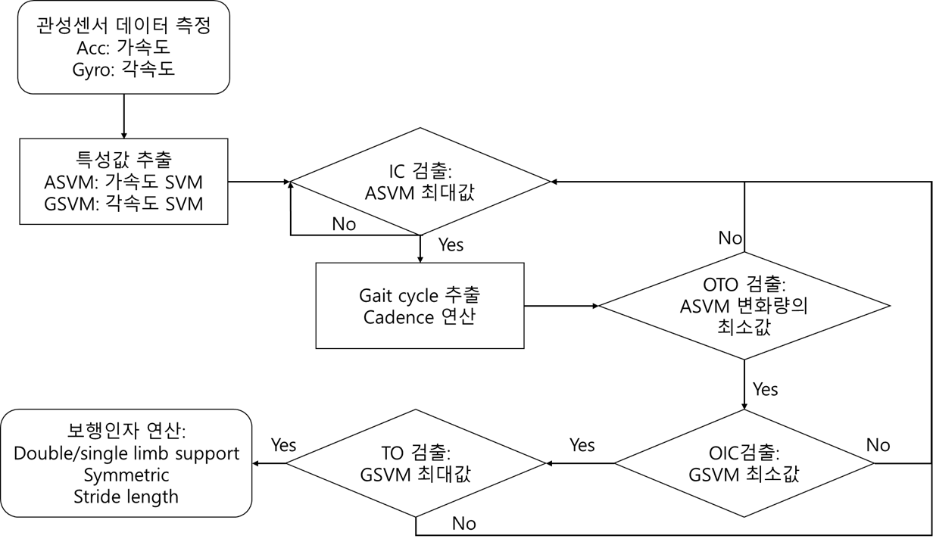
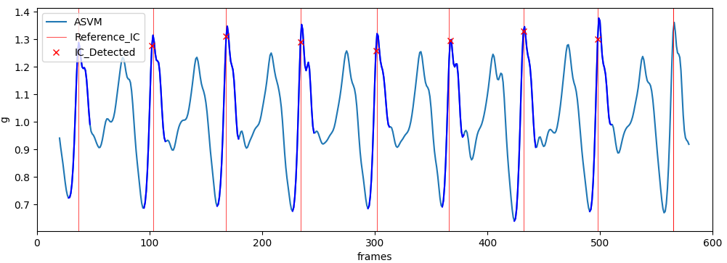
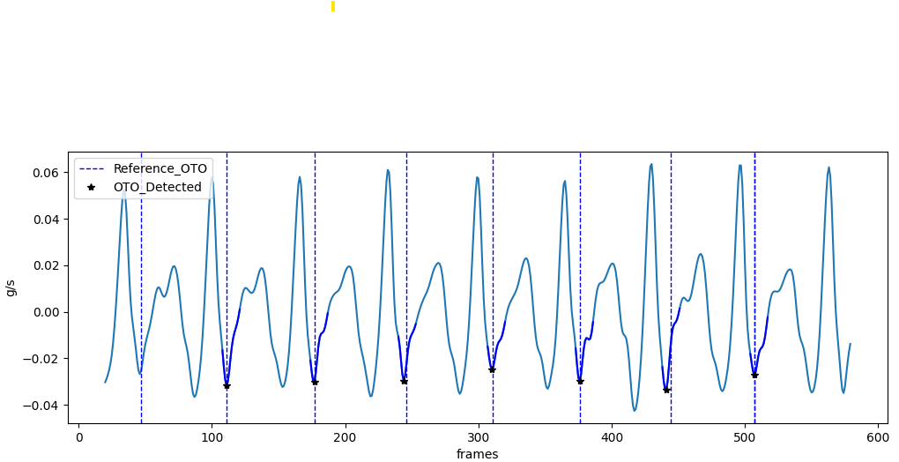
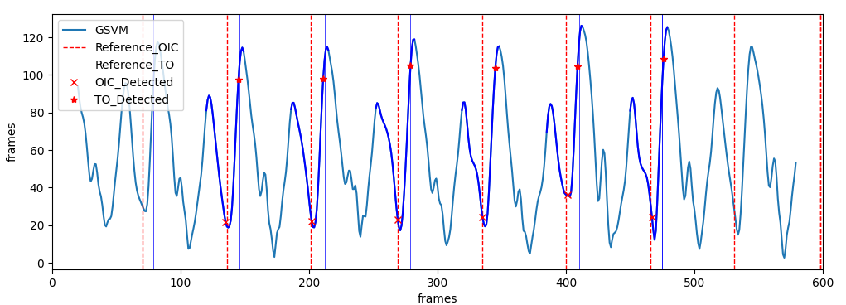

데이터셋
임계값 기반 보행 이벤트 검출
SVM(Sum vector magnitude) 추출을 통한 축 정보 최소화
Butterworth lowpass filter를 통한 노이즈 제거
(2nd order, cutoff frequency: 5Hz)
IC 검출 → 보행주기 추출 → OTO, OIC, TO 검출
IC: ASVM 신호의 local minima
이후 나타나는 maxima
OTO: ASVM 시간 변화율 신호의
local minima
< 보행 이벤트 검출 알고리즘 순서도 >
OIC: GSVM 신호의 local minima
TO : GSVM 신호의 local maxima
$$Error rate \left(\%\right)= \frac{Detected frame −Reference frame}{Number of frames in 1 gait cycle} ×100 \%$$
< Error rate(%) 계산 수식 >

Slide 9
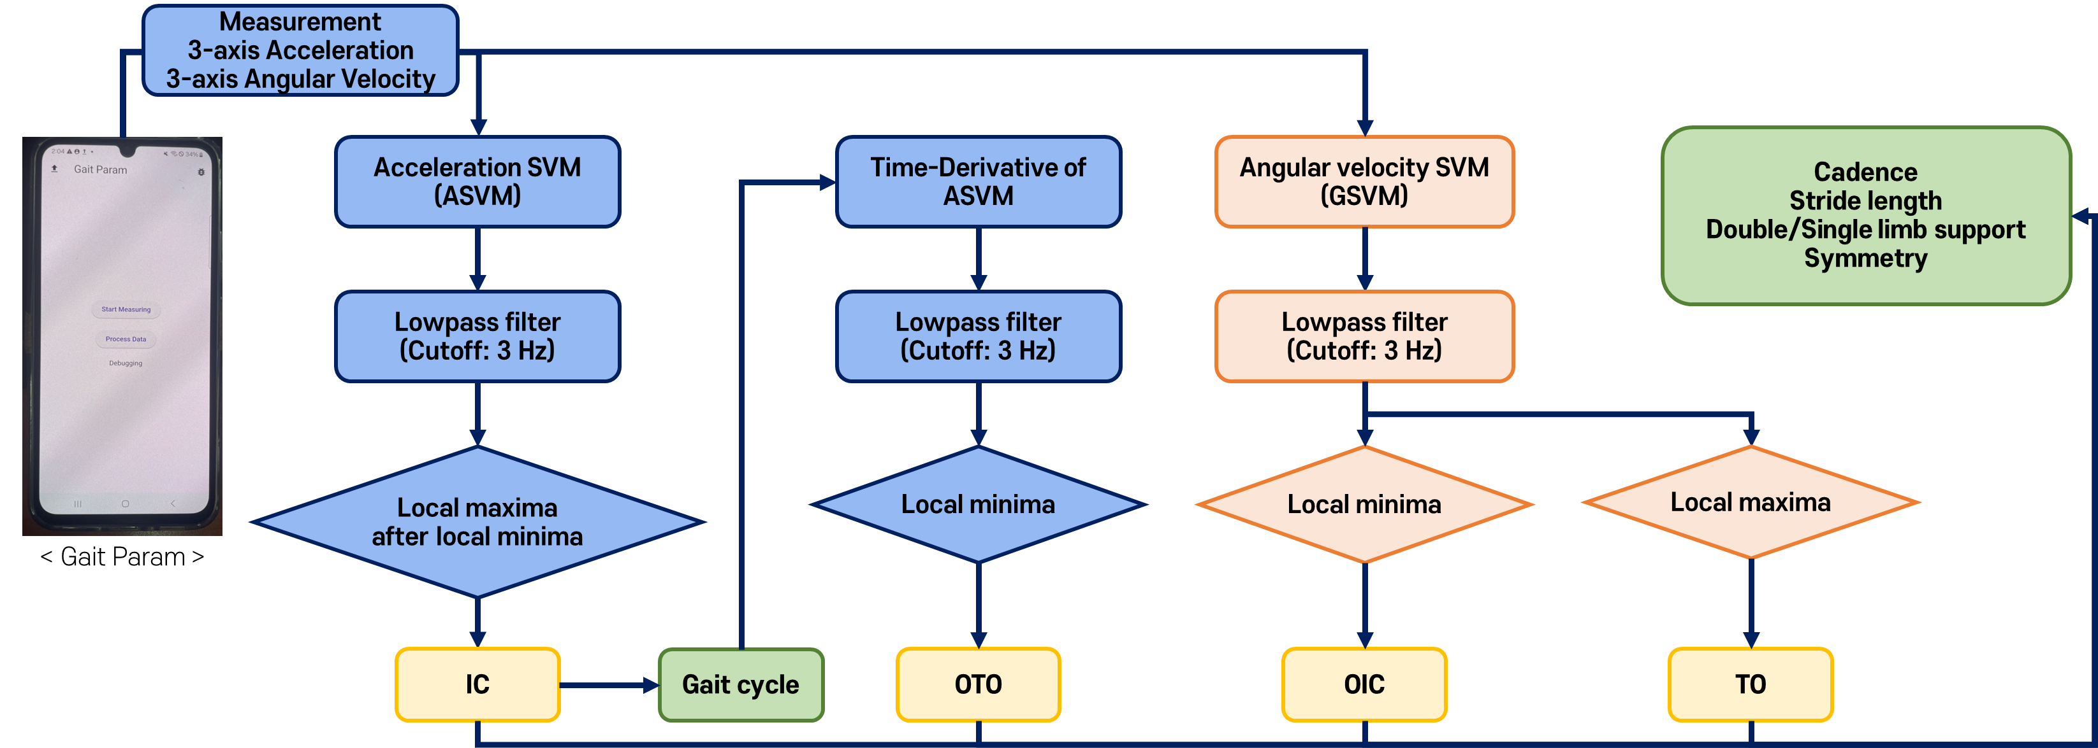
데이터셋
임계값 기반 보행 이벤트 검출
SVM(Sum vector magnitude) 추출을 통한 축 정보 최소화
Butterworth lowpass filter를 통한 노이즈 제거
(2nd order, cutoff frequency: 5Hz)
IC 검출 → 보행주기 추출 → OTO, OIC, TO 검출
< 보행 이벤트 검출 알고리즘 순서도 >

Slide 10
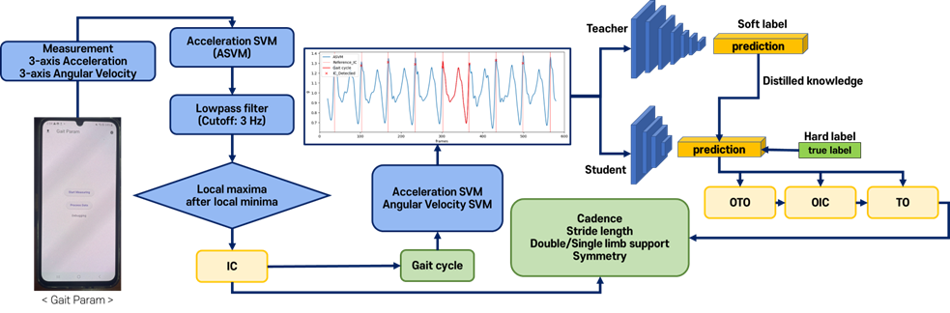
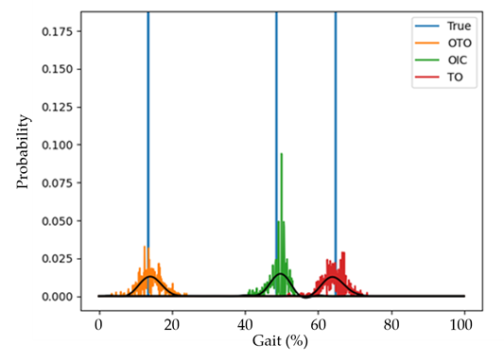
데이터셋
머신러닝 기반 보행 이벤트 검출
큰 모델(Teacher)의 정보를 작은 모델(Student)의 훈련에 사용하는 경량화 기법의 일종인 지식증류(Knowledge Distillation) 기법적용
Teacher 모델은 Conv-LSTM으로 구성, Student 모델은 1D-CNN으로만 구성, KD: Teacher 모델의 지식을 전수받은 모델
임계값 기반 방식을 통해 IC 검출 → 보행 주기 추출 및 모델 입력 → 나머지 이벤트 추출
< 머신러닝 기반 보행 이벤트 검출 알고리즘 순서도 >
< 모델 결과 예시 >
주황은 OTO, 초록은 OIC, 빨강은 TO

Slide 11
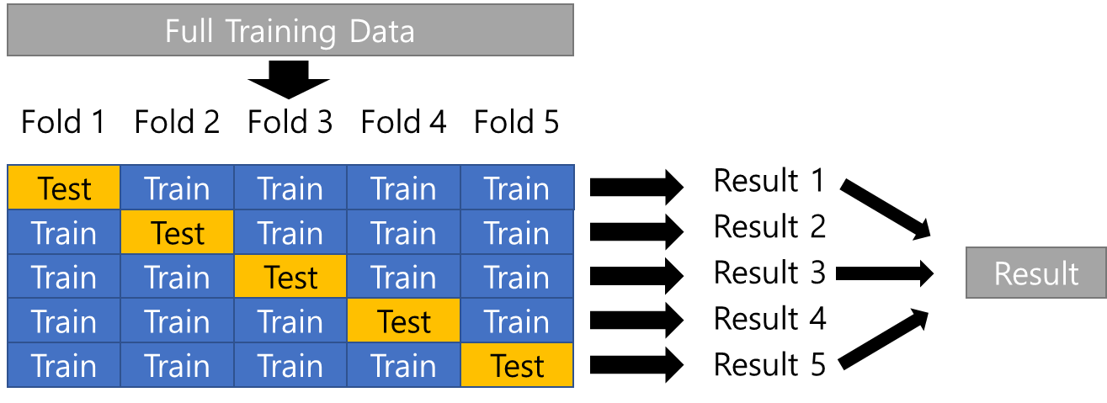
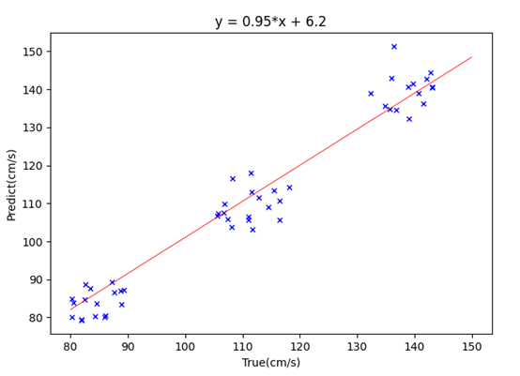
결과
보행 속력 예측 결과 (정상 보행 대상)
  XGBoost 머신러닝 모델을 통한 보행 속력 예측
  임계값 기반 알고리즘을 통한 IC 검출 -> 분속수 특성 추출
  성별, 나이, 발 길이, 분속수를 입력 데이터로 사용
  5-fold cross validation 기법을 통한 부족한 데이터 수 보완
  MAPE 3.05%로 정량적 목표달성 (입회평가 완료)
  True 값 대비 예측값 선형회귀식 :
  → Y = 0.95 X + 6.2 로 높은 상관관계 확인가능
< 5-fold cross validation 예시 >
< 보행 속력 예측 결과 >
 | MAE (cm/s) | RMSE (cm/s) | MAPE (%)
Error | 3.29 ± 1.28 | 4.21 ± 1.68 | 3.05 ± 1.02
< True, Predict 값 그래프 및 선형회귀식 >

Slide 12
결과
보행 이벤트 예측 결과
$$Error rate \left(\%\right)= \frac{Detected frame −Reference frame}{Number of frames in 1 gait cycle} ×100 \%$$
< Error rate(%) 계산 수식 >
  임계값 기반, 딥러닝 기반의 선생 모델과 경량화 모델 비교
  * 표시는 실제값과 예측값의 T-test 결과 유의미한 차이가 발생한 경우
  정상 보행에서 최대 오차율이 TO에서 1.9%, 비정상 보행에서 OIC에서 3.9% 나타남
  정상 보행에서는 임계값 기반, Teacher 모델에서 통계적으로 유의미한 차이가 나타나지 않는 우수한 성능을 확인할 수 있음
< 보행 이벤트 검출 결과: 오차율 >
Gait Type | Error rate (%) |  | IC | OTO | OIC | TO
Normal | Threshold-based |  | -0.3 ± 3.7 | -0.1 ± 4.4 | 0.4 ± 4.5 | 0.3 ± 4.3
 | DL-based | Teacher | - | -0.2 ± 3.6 | 0.5 ± 3.1 | -0.2 ± 4.3
 |  | KD |  | 0.7 ± 2.7 | -0.3 ± 2.4 | 1.9 ± 2.9*
Patient | Threshold-based |  | 0.7 ± 3.6 | -1.1 ± 5.9 | -0.4 ± 5.8* | -0.3 ± 6.4
 | DL-based | Teacher | - | -1.4 ± 6.8 | -3.9 ± 4.6* | -3.5 ± 5.2*
 |  | KD |  | -0.8 ± 5.7* | -3.2 ± 5.6* | -2.6 ± 5.7*

Slide 13
결과
보행 이벤트 예측 결과
  대부분의 선행연구는 양발의 이벤트가 아닌 해당 발의 이벤트만 검출하였음
  평균 오차율 4%미만으로 선행 연구 대비 우수한 결과
< 선행연구 대비 결과 비교 >
 |  | [9] | [31] | [11] | [12] | [13] | Previous [14] | This study
 |  |  |  |  |  |  |  | Threshold | Teacher
Sensor position |  | Trunk | Shank | Shank | Shank | Thigh | Thigh | Pocket
Sampling rate (Hz) |  | 100 | 200 | 100 | 500 | 128 | 60 | 50
IC | Error rate (%) | 2.0 |  |  | -1.7 ± 0.6 |  | -0.1 ± 0.6 | -0.3 ± 3.7
 | Error time (ms) | 6 ± 24 | -11 ± 57 | 11 ± 18 |  | 39 ± 28 | -1 ± 8 | -8.3 ± 67
TO | Error rate (%) | 3.0 |  |  | -1.8 ± 0.6 |  | -0.2 ± 1.9 | 0.3 ± 4.3 | -0.2 ± 4.3
 | Error time (ms) | -29 ± 26 | 2 ± 31 | -8 ± 35 |  | 28 ± 28 | -3 ± 24 | 9.9 ± 70.7 | -0.4 ± 5.4
OIC | Error rate (%) |  |  |  |  |  | 1.0 ± 1.3 | 0.4 ± 4.5 | 0.2 ± 2.7
OTO | Error rate (%) |  |  |  |  |  | -1.1 ± 2.9 | -0.1 ± 4.4 | 0.7 ± 3.0
[9] McCamley, J.; Donati, M.; Grimpampi, E.; Mazza, C. An enhanced estimate of initial contact and final contact instants of time using lower trunk inertial sensor data. Gait Posture 2012, 36, 316–318.
[31] Romijnders, R.; Warmerdam, E.; Hansen, C.; Welzel, J.; Schmidt, G.; Maetzler, W. Validation of IMU-based gait event detection during curved walking and turning in older adults and Parkinson’s Disease patients. J. Neuroeng. Re-habil. 2021, 18, 1–10.
[11] Maqbool, H.F.; Husman, M.A.B.; Awad, M.I.; Abouhossein, A.; Iqbal, N.; Dehghani-Sanij, A.A. A real-time gait event de-tection for lower limb prosthesis control and evaluation. IEEE Trans. Neural Syst. Rehabil. Eng. 2017, 25, 1500–1509.
[12] Ledoux, E. Inertial Sensing for Gait Event Detection and Transfemoral Prosthesis Control Strategy. IEEE Trans. Biomed. Eng. 2018.
[13] Gurchiek, R.D.; Garabed, C.P.; McGinnis, R.S. Gait event detection using a thigh-worn accelerometer. Gait Pos-ture 2020, 80, 214–216.
[14] Yang, S.; Koo, B.; Lee, S.; Jang, D.-J.; Shin, H.; Choi, H.-J.; Kim, Y. Determination of Gait Events and Temporal Gait Pa-rameters for Persons with a Knee–Ankle–Foot Orthosis. Sensors 2024, 24, 964.

Slide 14
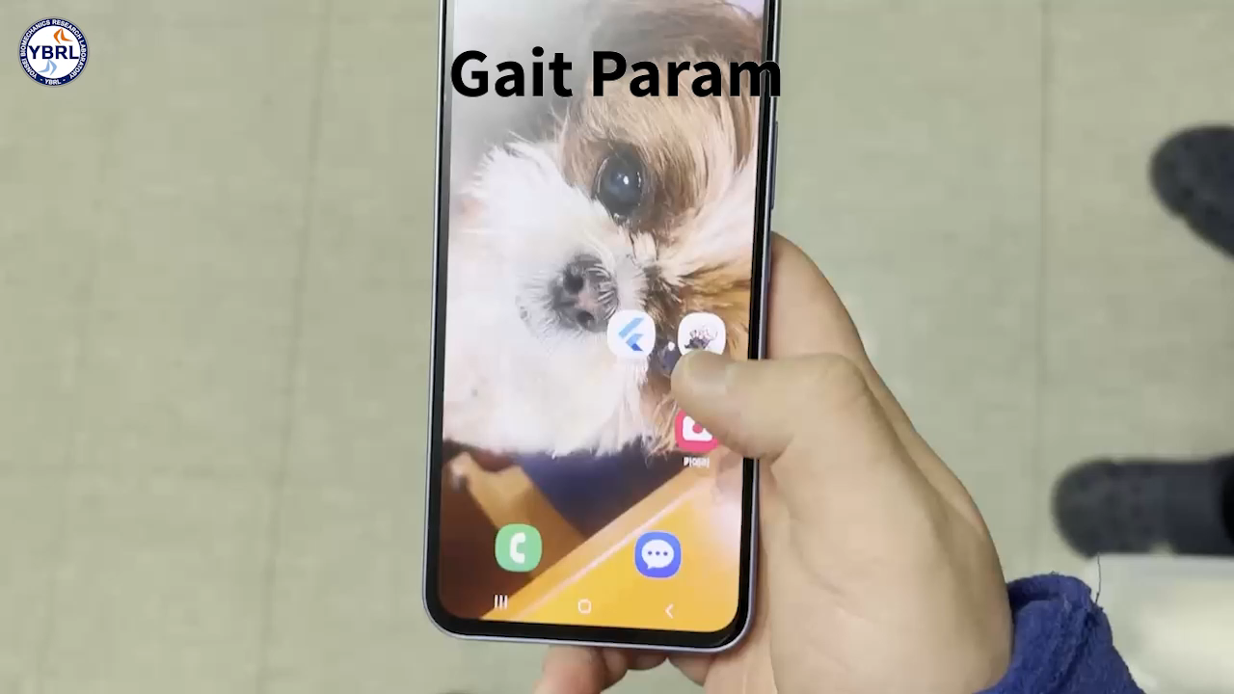
결과
보행인자 연산 어플리케이션
  어플리케이션 결과 확인 – Gait Param
< 어플리케이션: Gait Param >

Slide 15
논의
  환자가 아닌 정상 보행을 대상으로는 매우 정확한 결과를 보임
  (환자의 경우 더 많은 데이터와 다양한 환자군이 필요)
  머신러닝의 경우 경량화를 목적으로 KD모델을 선택하였으나, 서버를 통한 연산으로 장점이 희미해짐.
  또한 CNN layer로 인하여 MCU에 임베딩하기 위해서는 개선이 필요함
  주머니 위치의 센서를 가정하여 알고리즘을 개발 & 검증하였기 때문에
  T7 등 중심점에 가까운 위치와 다른 결과가 나타날 수 있음
  여러 걸음을 걷고 난 뒤에 모든 데이터를 한번에 처리하는 알고리즘으로
  실시간으로 확인할 수는 없는 알고리즘

Slide 16


Vision
우리 가족의 안전을 책임지는
Global Social Impact 기업이 되겠습니다.
as of 2025.4.7 I 세이프웨어(주) I SW개발실

